Slide 1
МБДОУ «Детский сад «Планета детства» комбинированного вида»
«Формирование экологических представлений у детей дошкольного возраста»
Подготовила: воспитатель Ермолаева Т.С.

Slide 2
Актуальность
К сожалению, за последнее время мы часто слышим, что наблюдается высокая загрязненность воздуха, воды, почвы от промышленности, транспорта, как в мире, так и в нашей стране.

Slide 4
Любовь к природе не позволяет мне равнодушно отнестись к проблеме экологического воспитания. Это направление и стало приоритетным в работе с детьми.
Цель: научить детей дошкольного возраста жить в гармонии с природой.

Slide 5
Содержание работы по экологическому направлению:
Развивать познавательный интерес к миру природы
Направлять деятельность детей на осознанное сохранение природы
Формировать нравственные качества личности
Включать родителей в работу по экологическому воспитанию

Slide 6
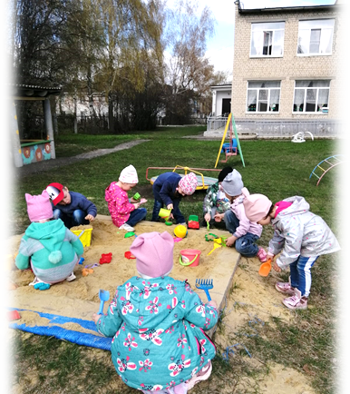
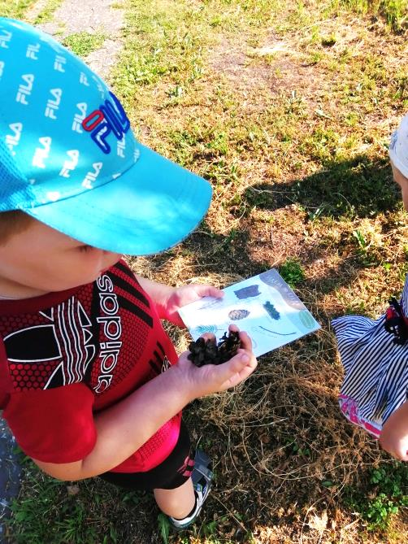
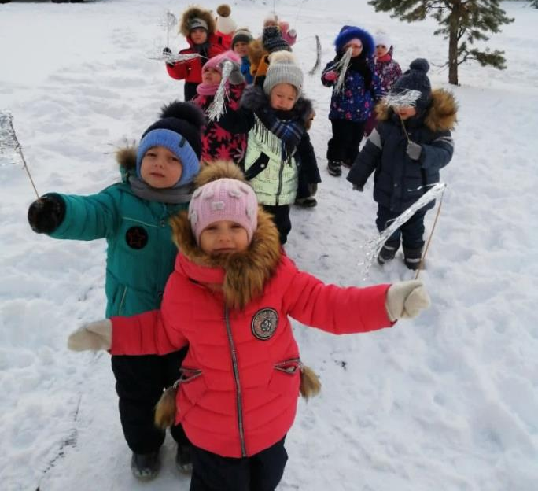
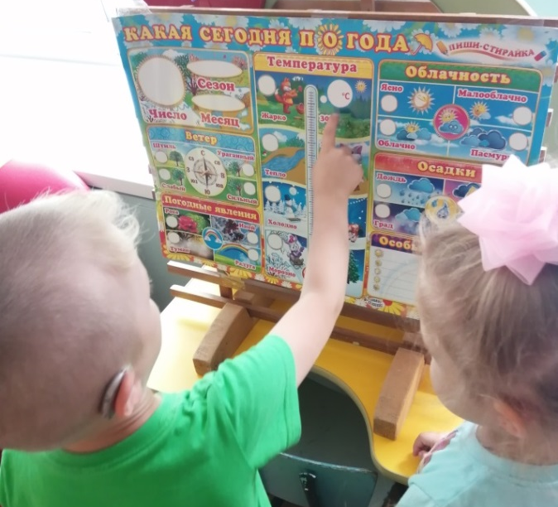
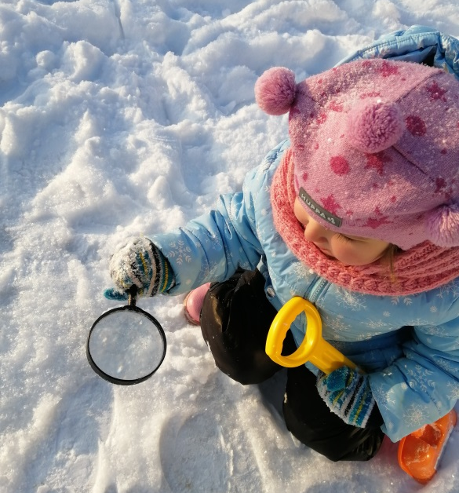
Проект «Путешествие по временам года»
Задачи проекта: развивать умение замечать сезонные изменения в неживой природе, зависимость жизни растений и животных от времени года

Slide 7
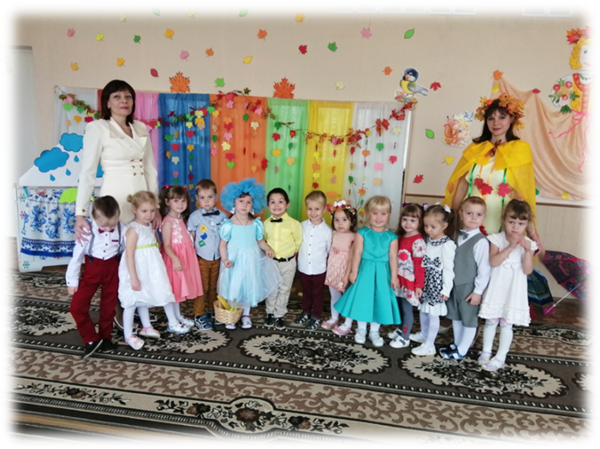
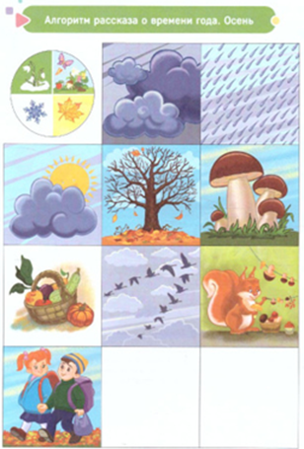
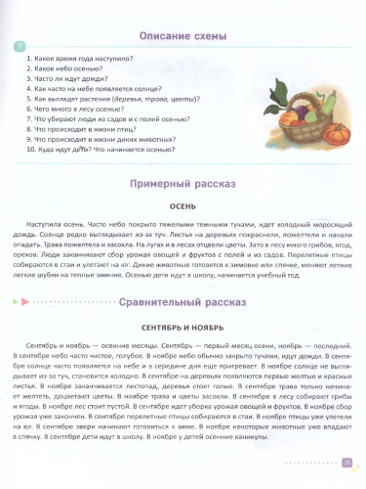
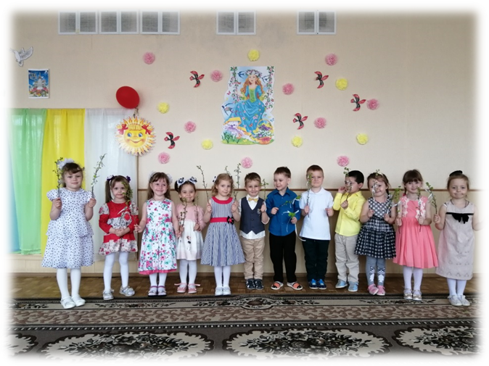
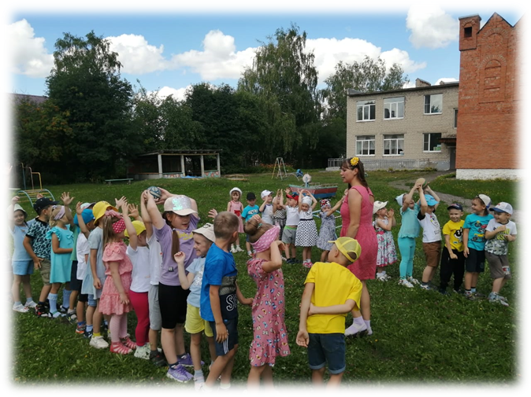

Slide 8
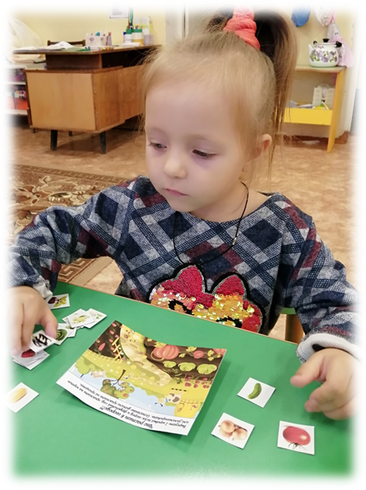
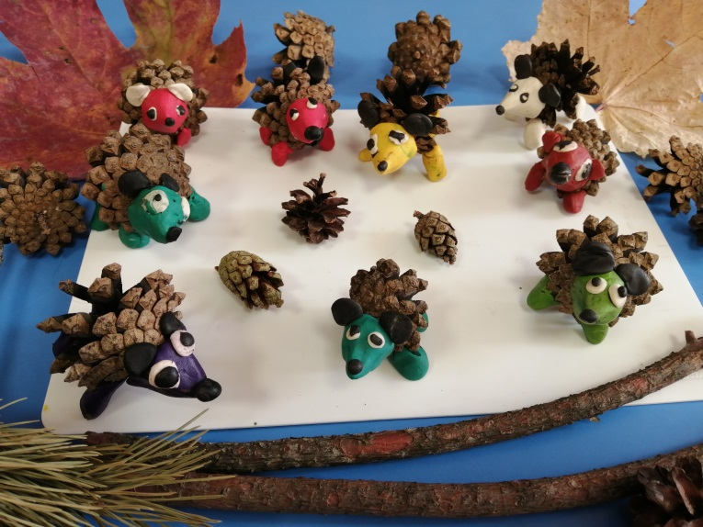
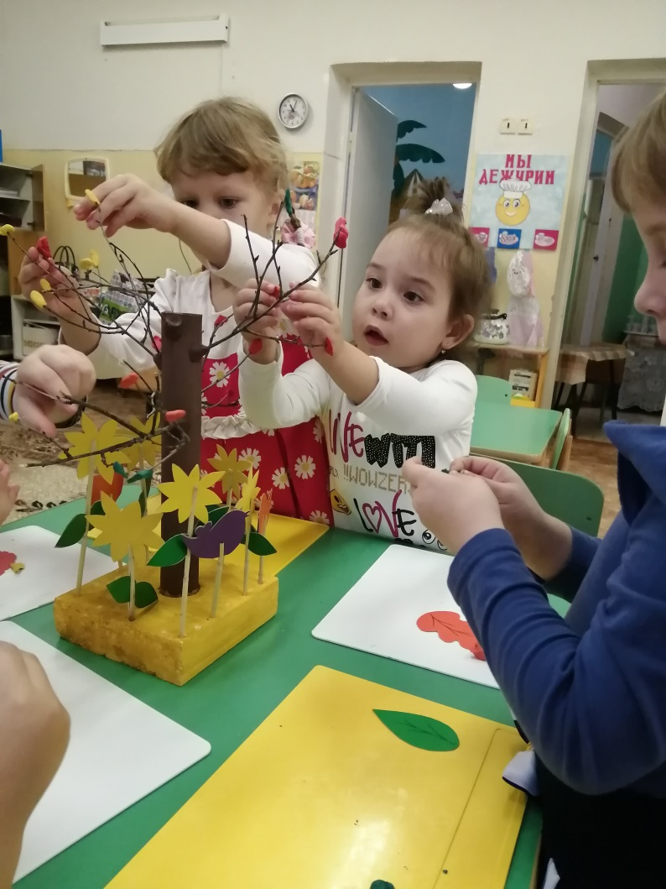
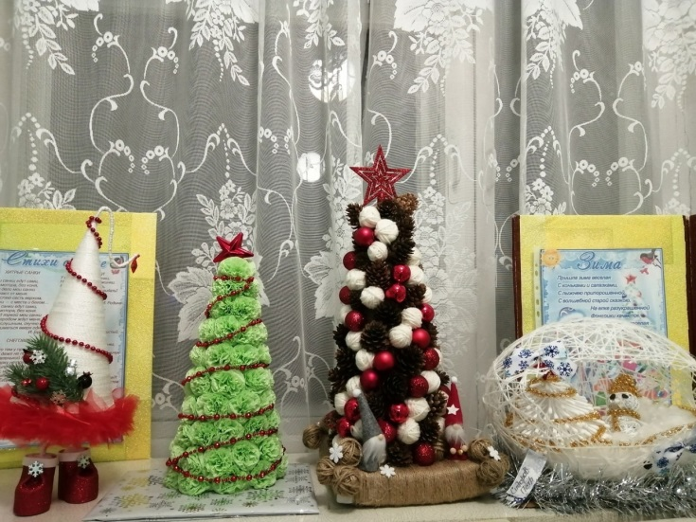
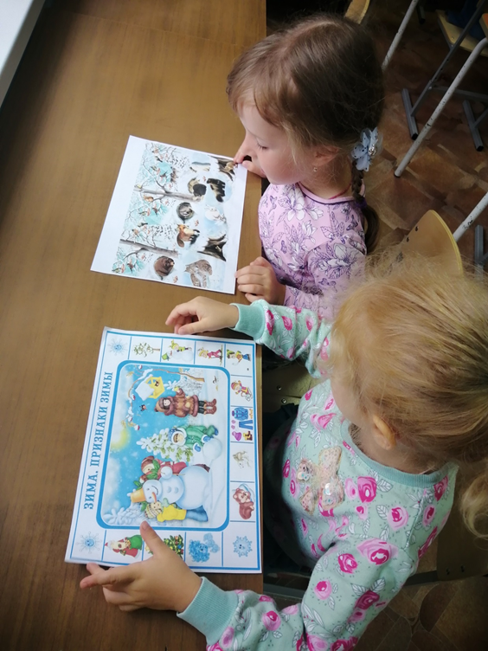
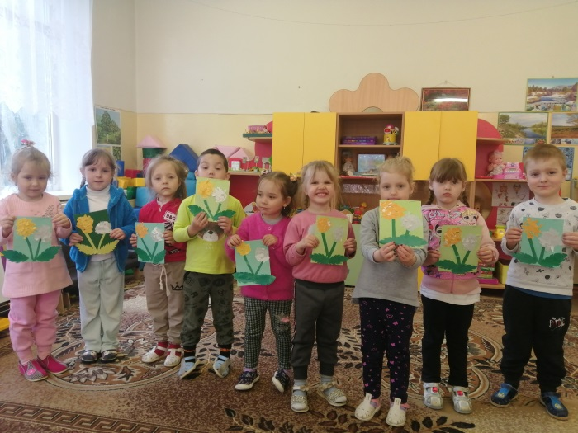

Slide 9
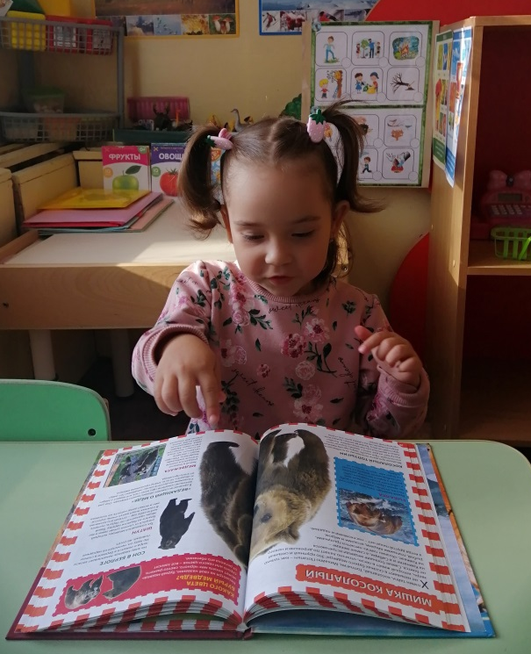
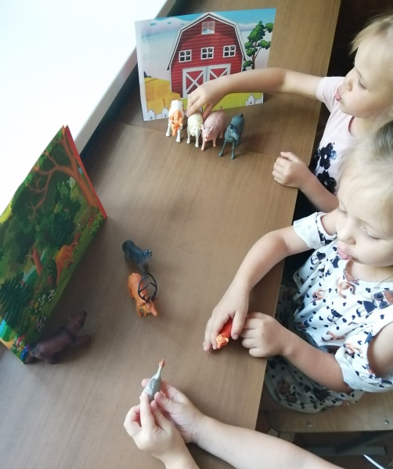
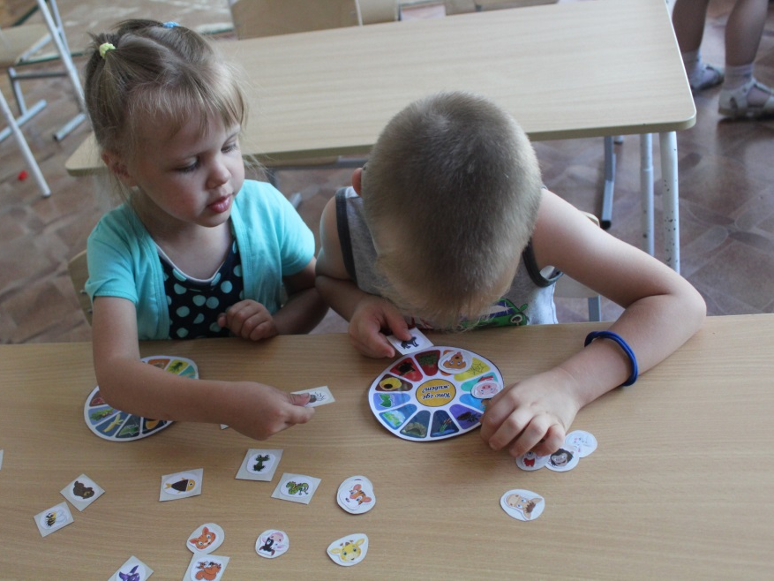
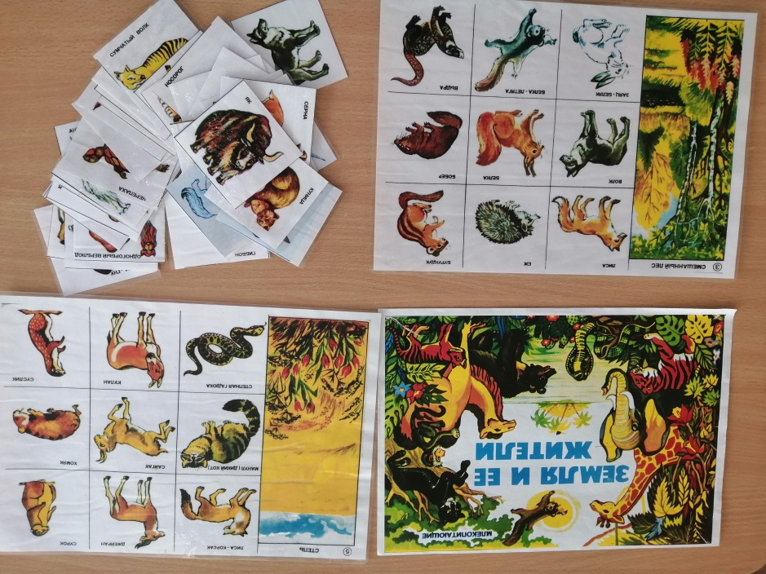
Тема «Домашние и дикие животные»

Slide 10
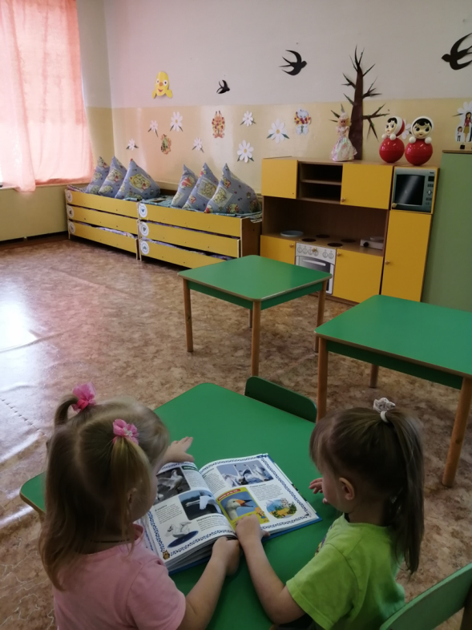
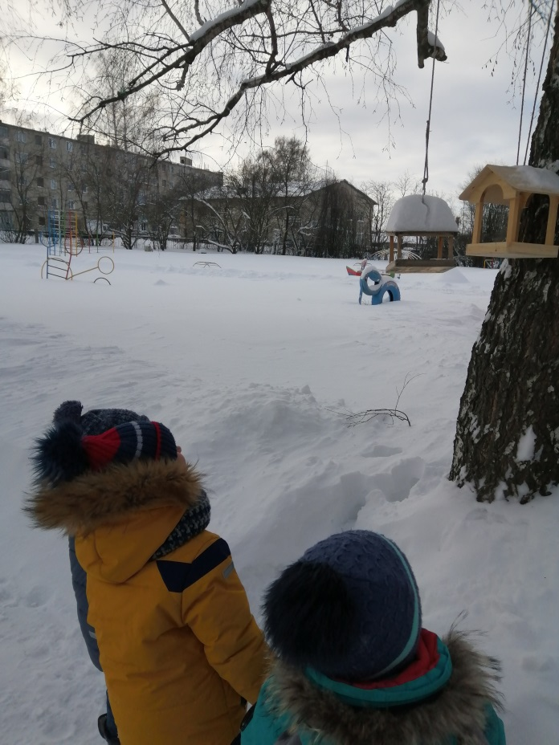
Проект «Перелетные птицы»
Задачи: расширение и углубление представлений детей о жизни перелетных птиц в весенний период года и формирование бережного и заботливого отношения к ним.

Slide 11
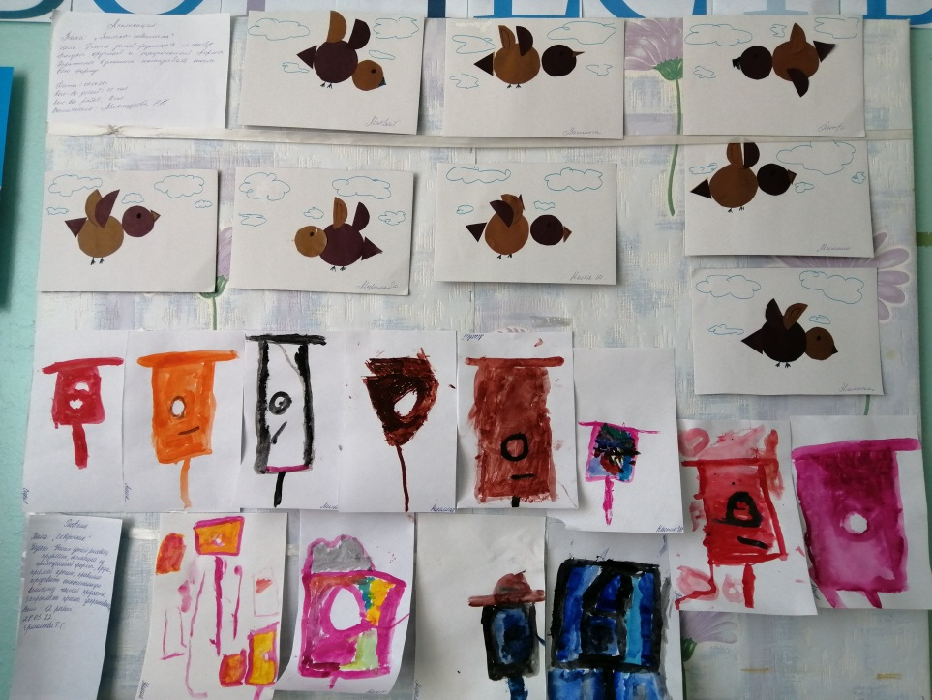
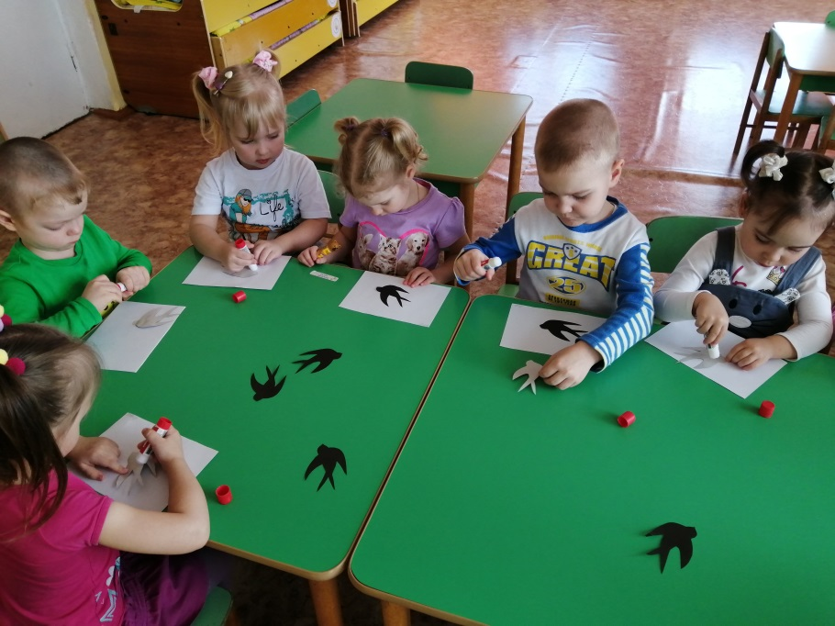
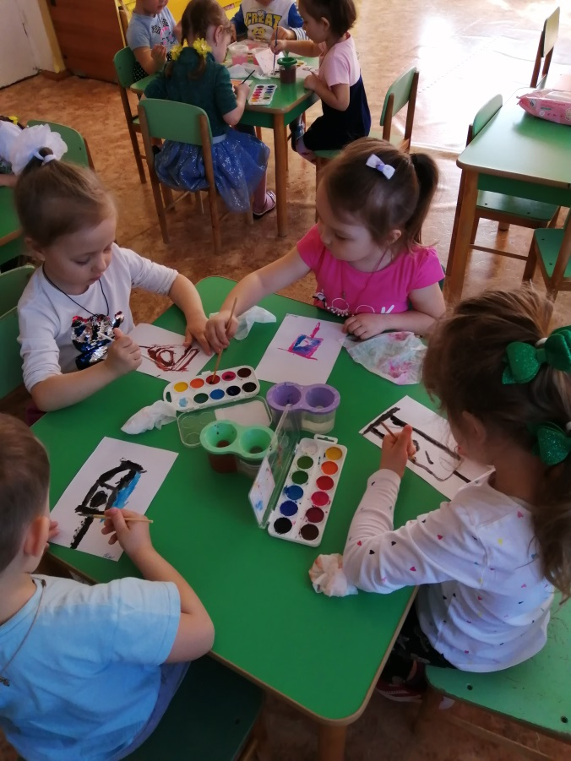
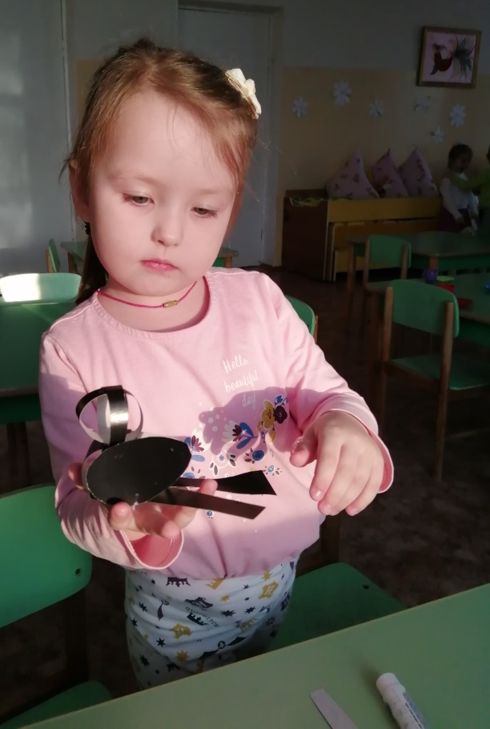
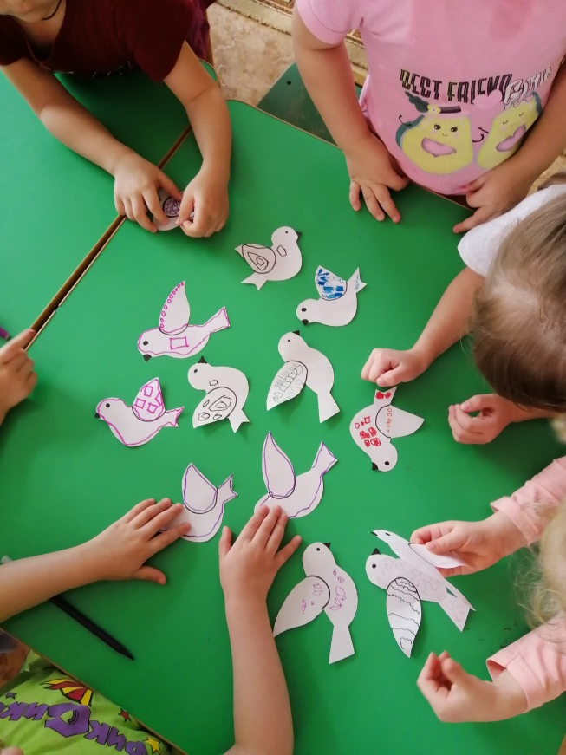

Slide 12
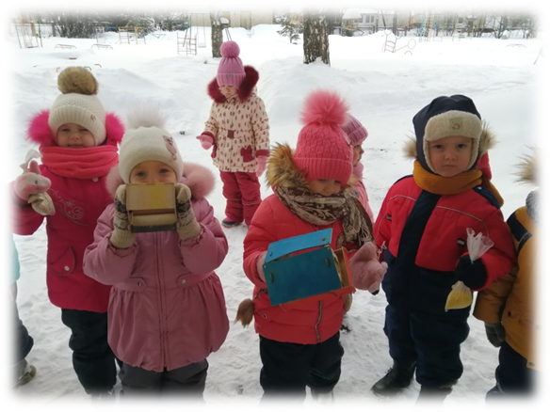
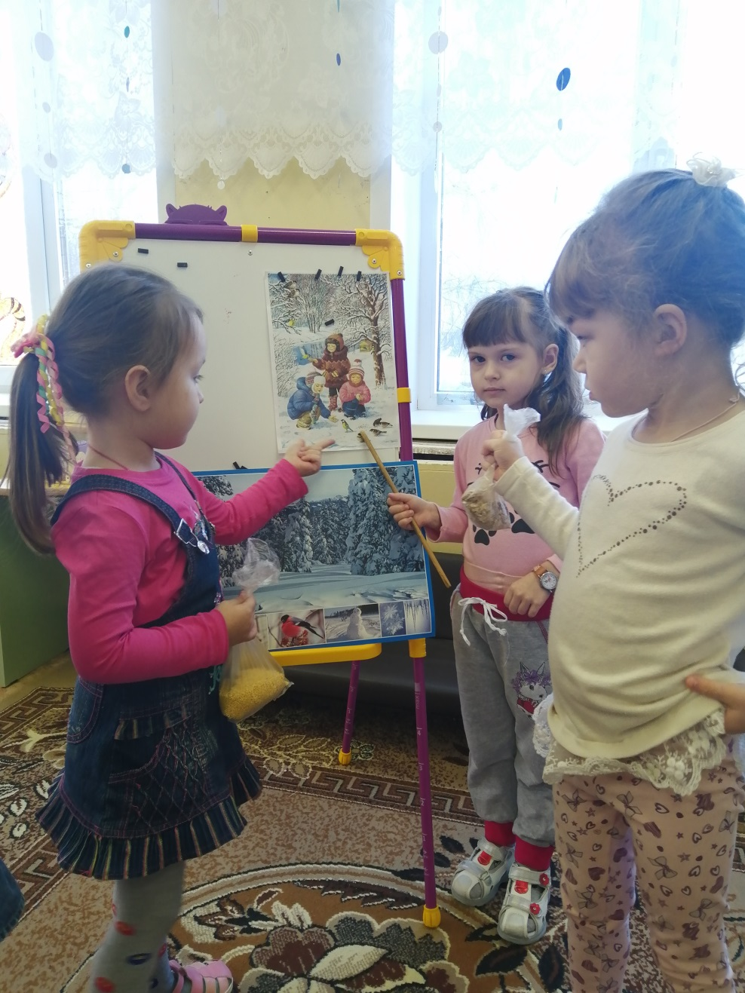
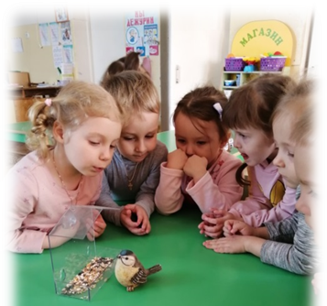

Slide 13
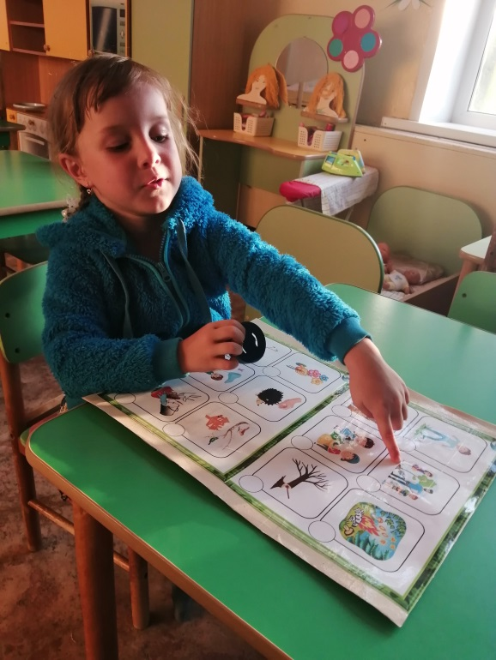
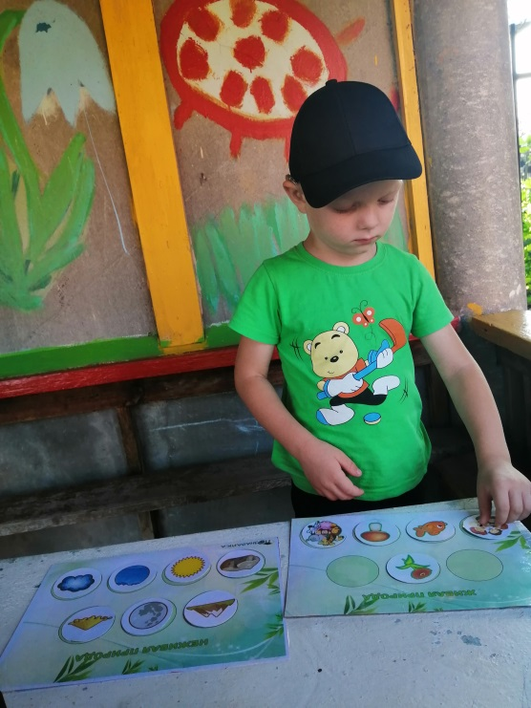
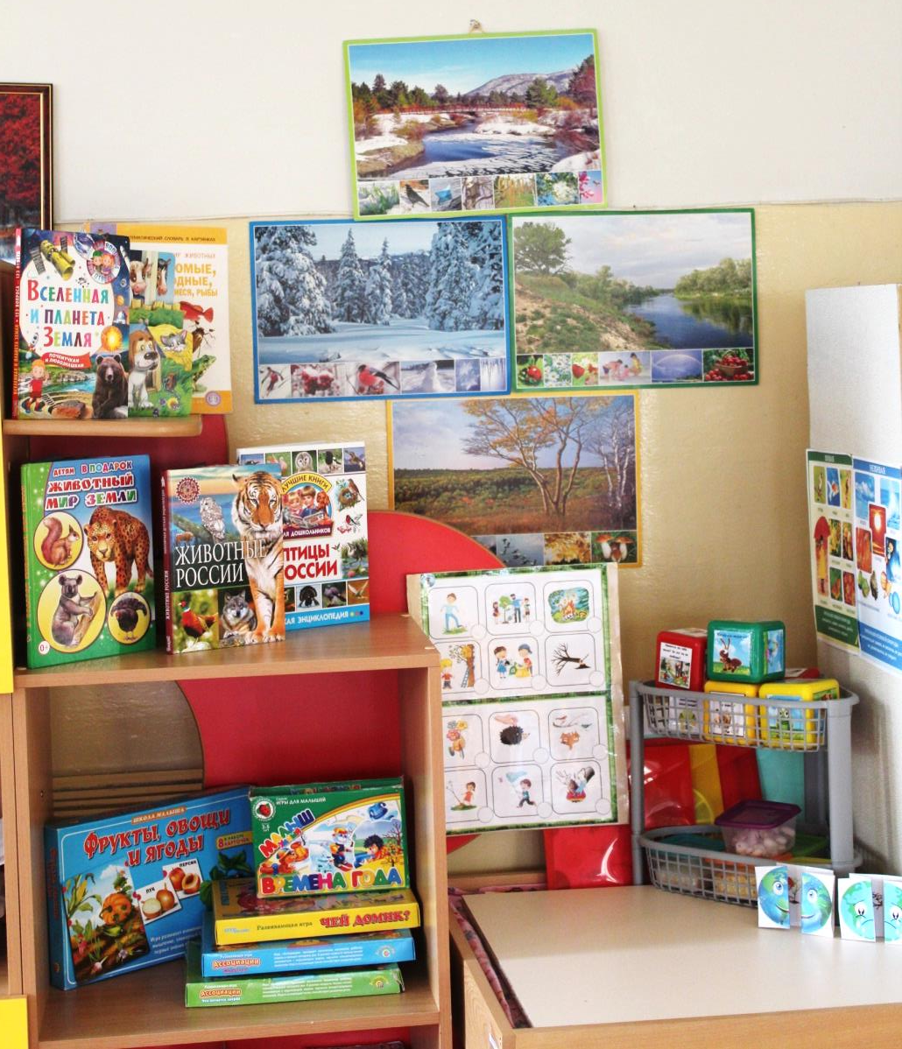
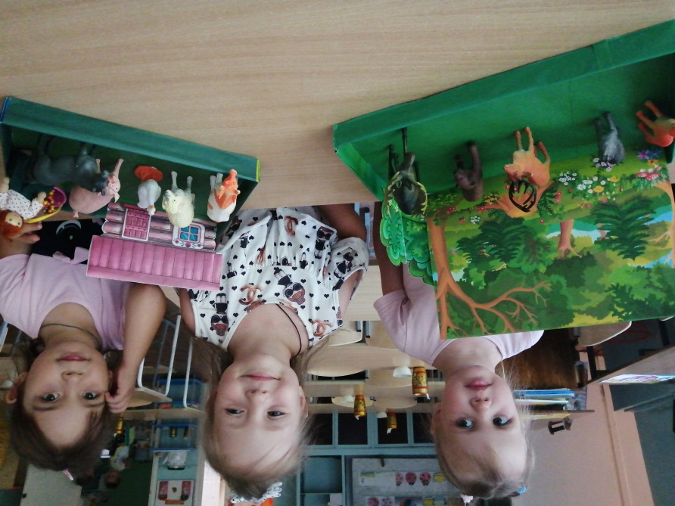
Тема «День Земли»
Фото уголок

Slide 14
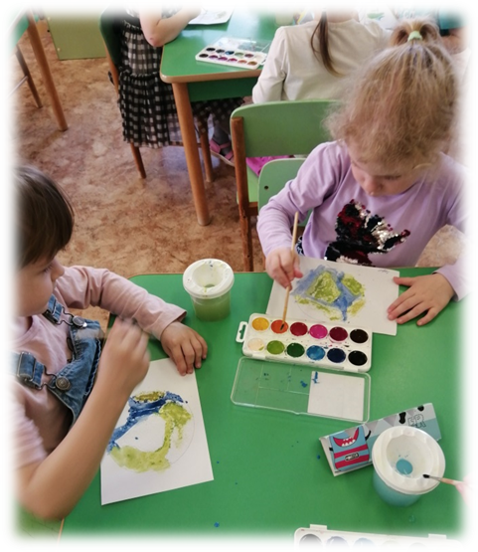
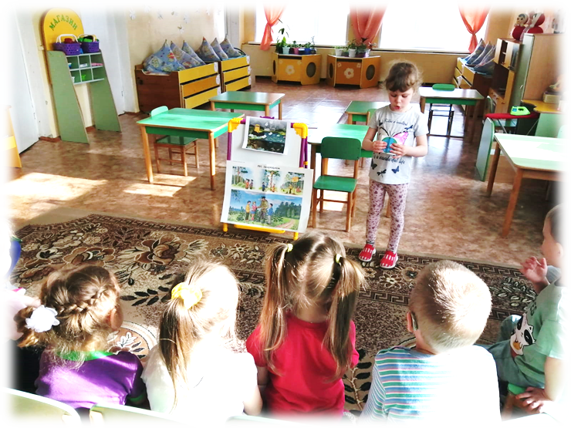
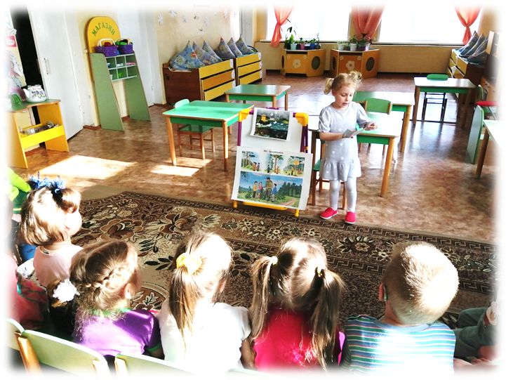
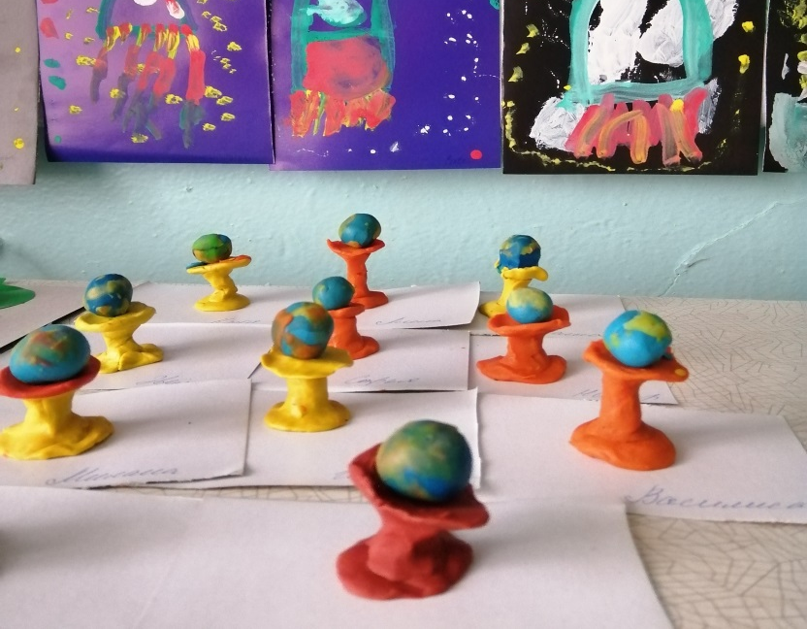

Slide 15
Мосевнина Мария Максимовна

Slide 16
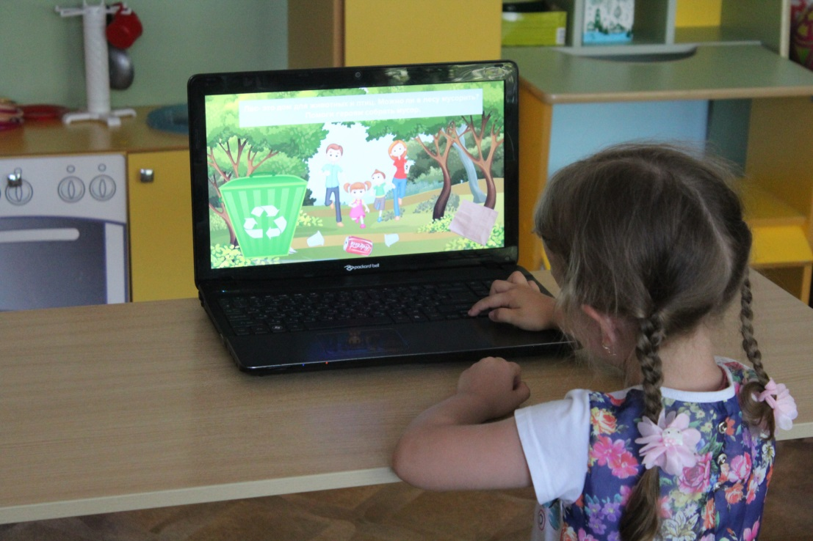
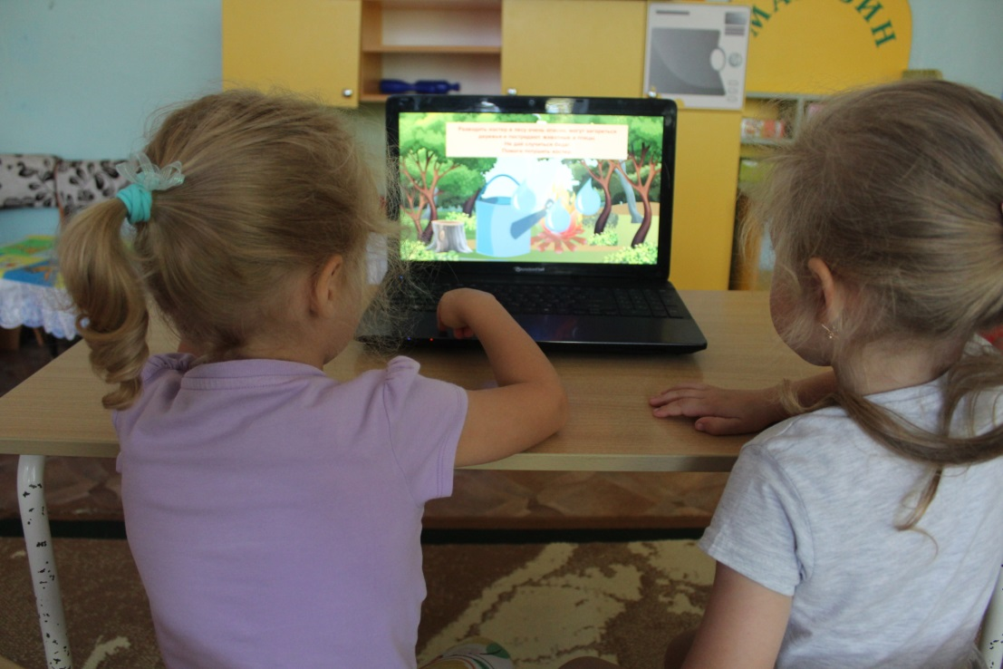
Фото как дети играют

Slide 17
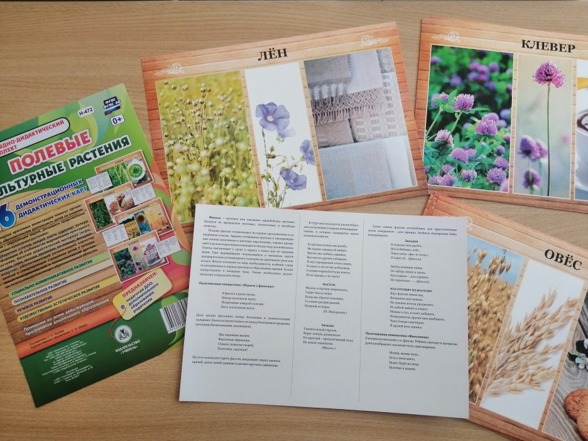
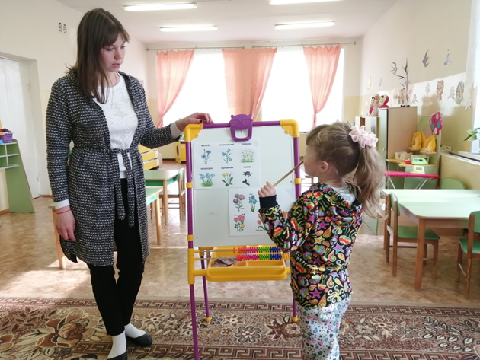
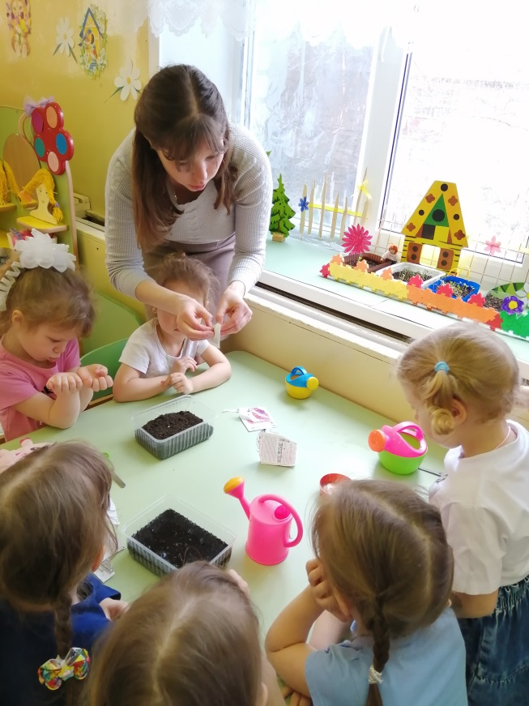
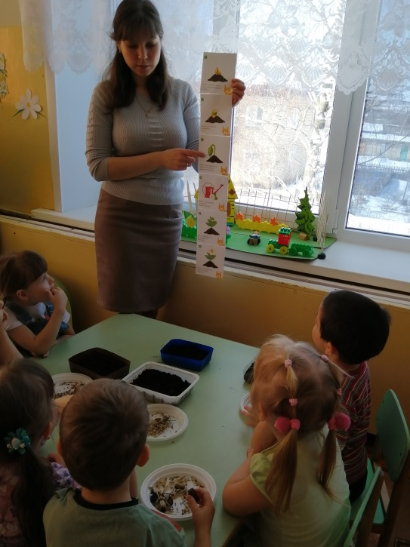
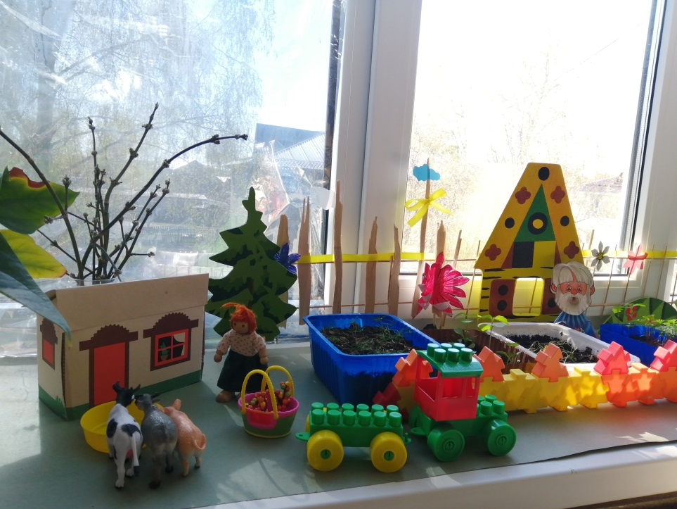
Проект «Пришла весна-сажаем семена»

Slide 18
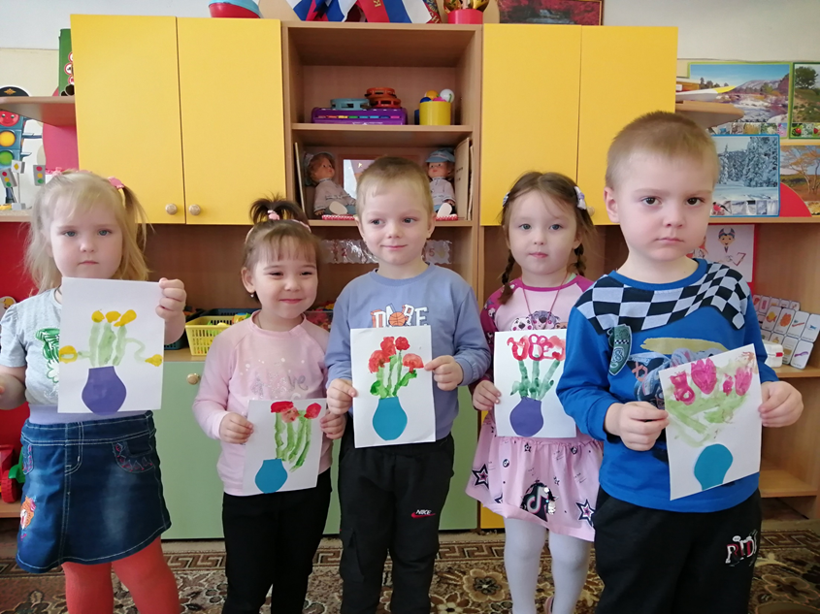
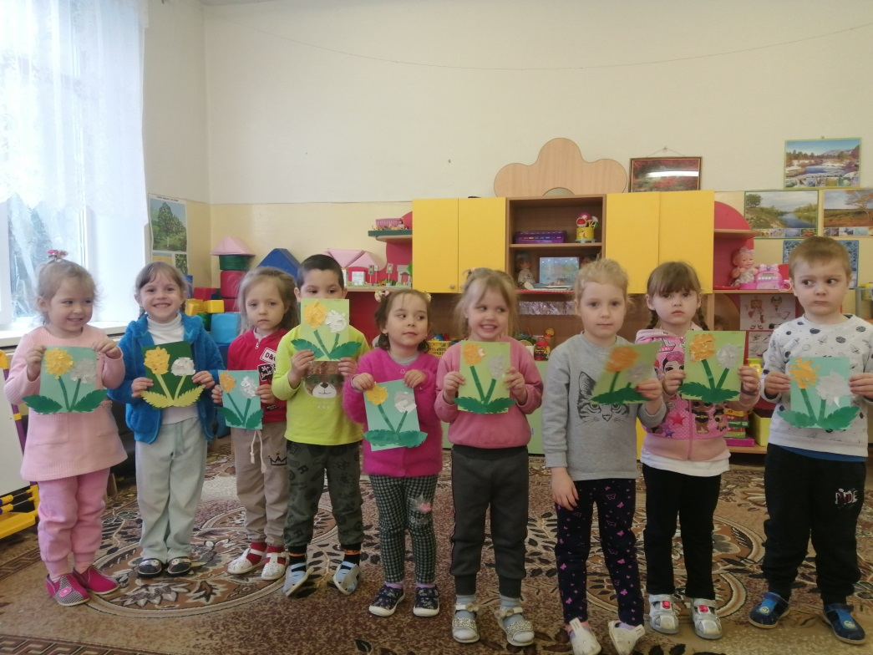
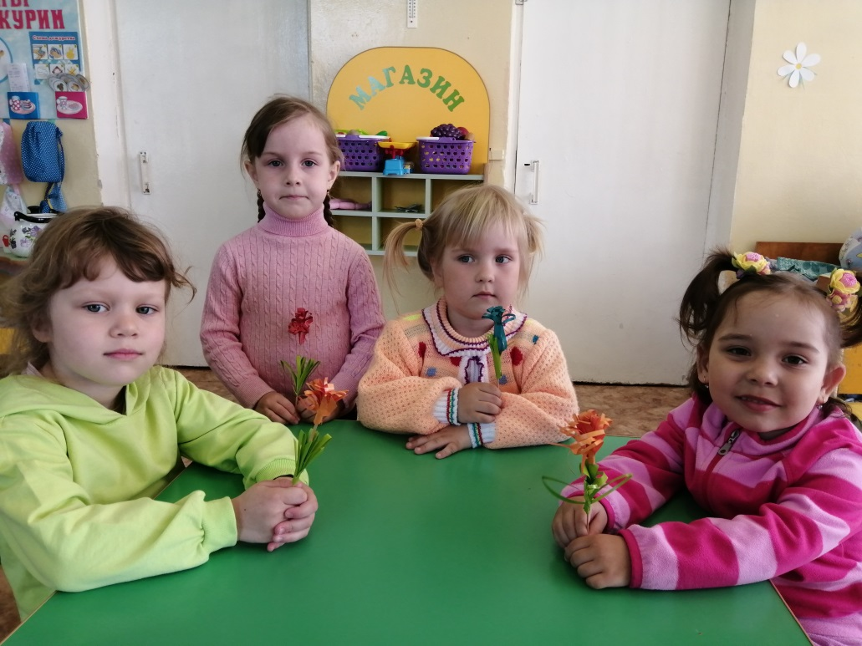
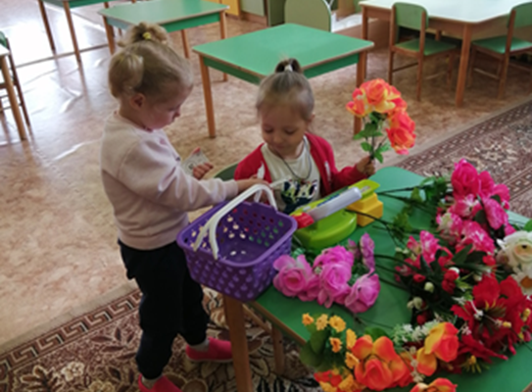

Slide 19
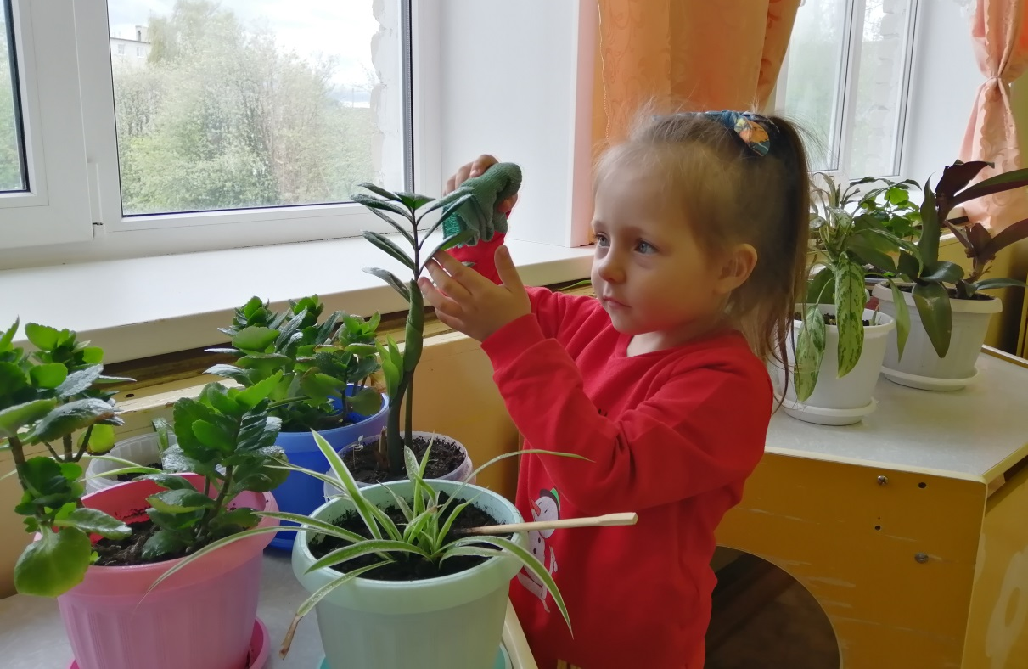

Slide 20
Тема «Насекомые»

Slide 22
«Сбережем планету вместе»
Создание интерактивной игры:
«Научись не обижать природу»
Изготовление экологических табличек :
«Соблюдай чистоту!»
«Не рубите ели!»
Акции:
«Посади дерево»
«Бережем воду»
«Чистый поселок»
«Не рубите ели!»
«Столовая для птиц»
Не рубите ели!

Slide 23
Спасибо за внимание!

